Slide 1
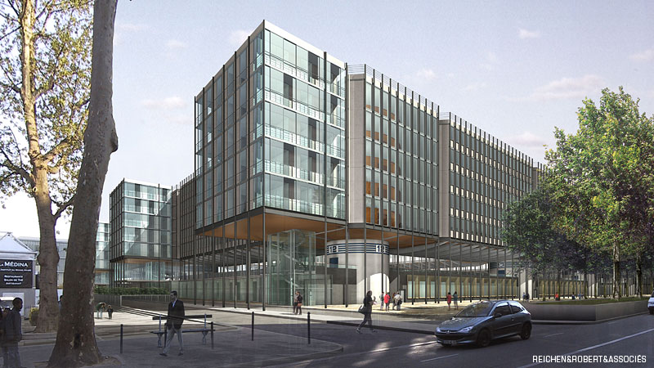
Laboratoire de Physique Nucléaire et de Hautes Energies
UMR 7585 - CNRS/IN2P3
Université Pierre et Marie Curie (P6) et Université Paris Diderot (P7)
Total : 148 personnes + 28 stagiaires

Slide 2
Le LPNHE: un laboratoire de recherche en
physique expérimentale …
… pour tenter de répondre à de grandes questions fondamentales:
Quelle est la nature des constituants élémentaires de la matière ? Quelle est la nature des interactions fondamentales entre les particules ?
Qu’est-ce que la mystérieuse énergie noire qui régit l’expansion accélérée de l’Univers ? Comment la caractériser ?
Quelle est la nature du rayonnement cosmique de haute énergie ? Quelle est son origine ?

Slide 3
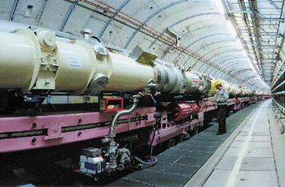
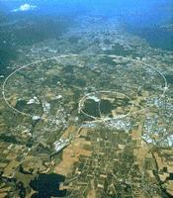
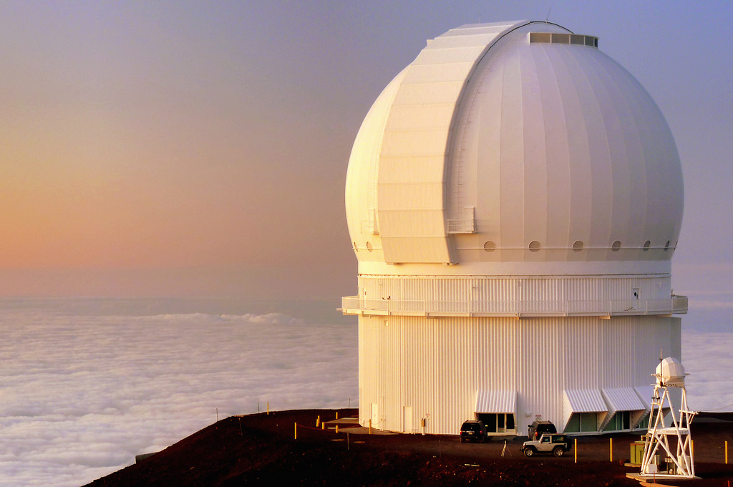
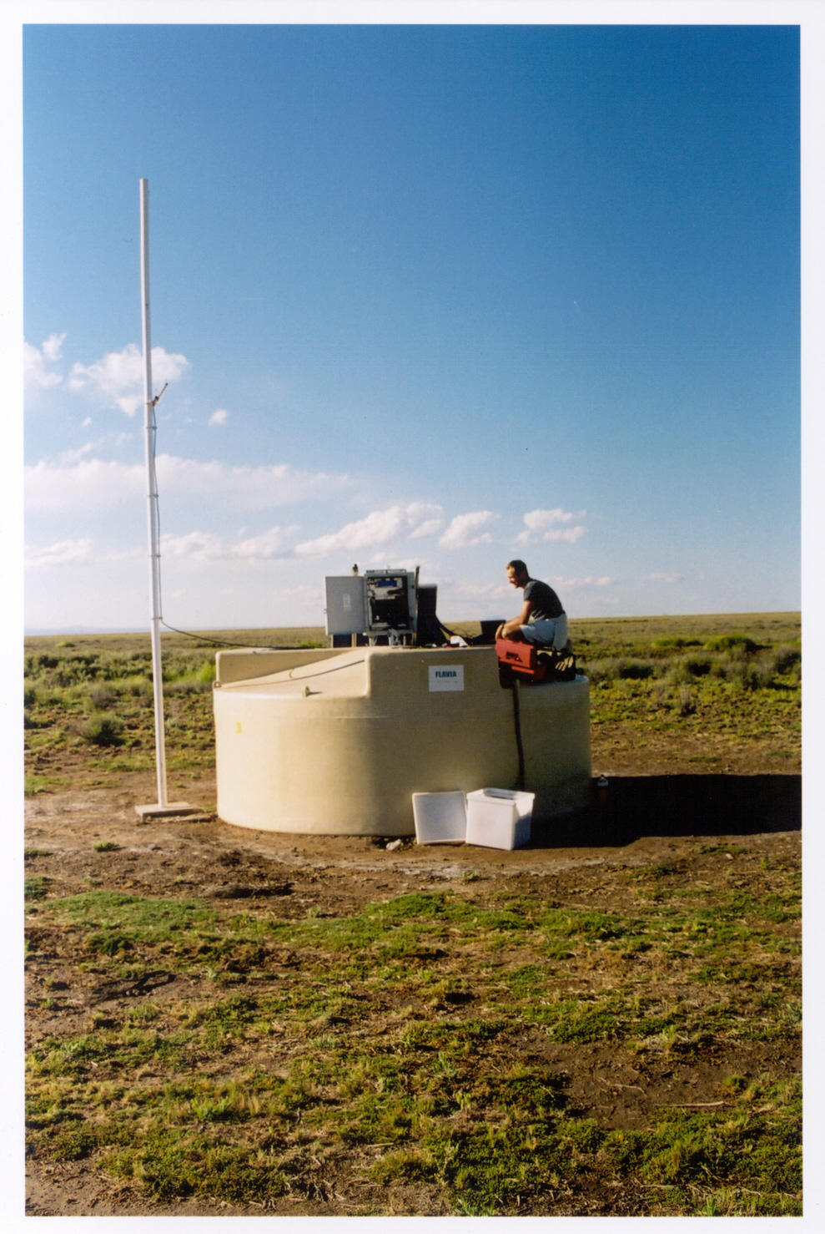
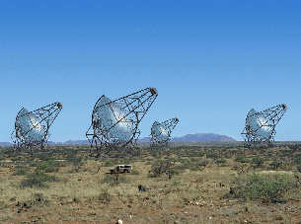
La recherche au LPNHE:
Physique des particules, Astroparticules et Cosmologie
Physique des particules : découverte et étude
des particules et de leurs interactions
Utilise des accélérateurs de particules et
des détecteurs
Cosmologie : recherche de matière noire et
énergie noire
Utilise des télescopes
Astroparticules : étude des rayons cosmiques
de haute énergie
Utilise des observatoires au sol (caméra,
réseau de détecteurs au sol…)
Ces instruments sont complexes à concevoir, à fabriquer et très couteux. Pour mettre de telles expériences en place, il faut des collaborations internationales
3

Slide 4
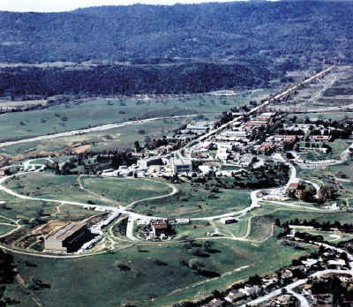

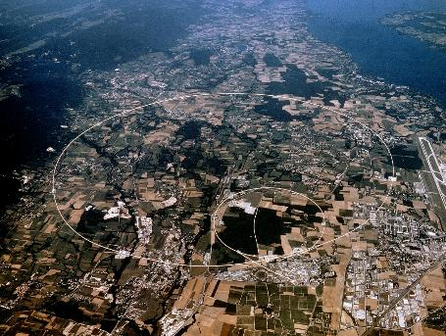
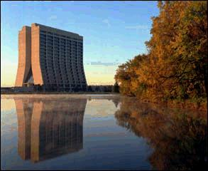
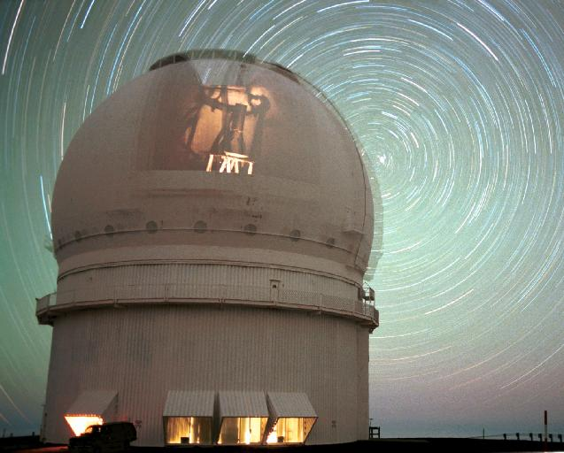
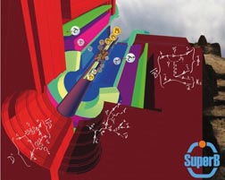
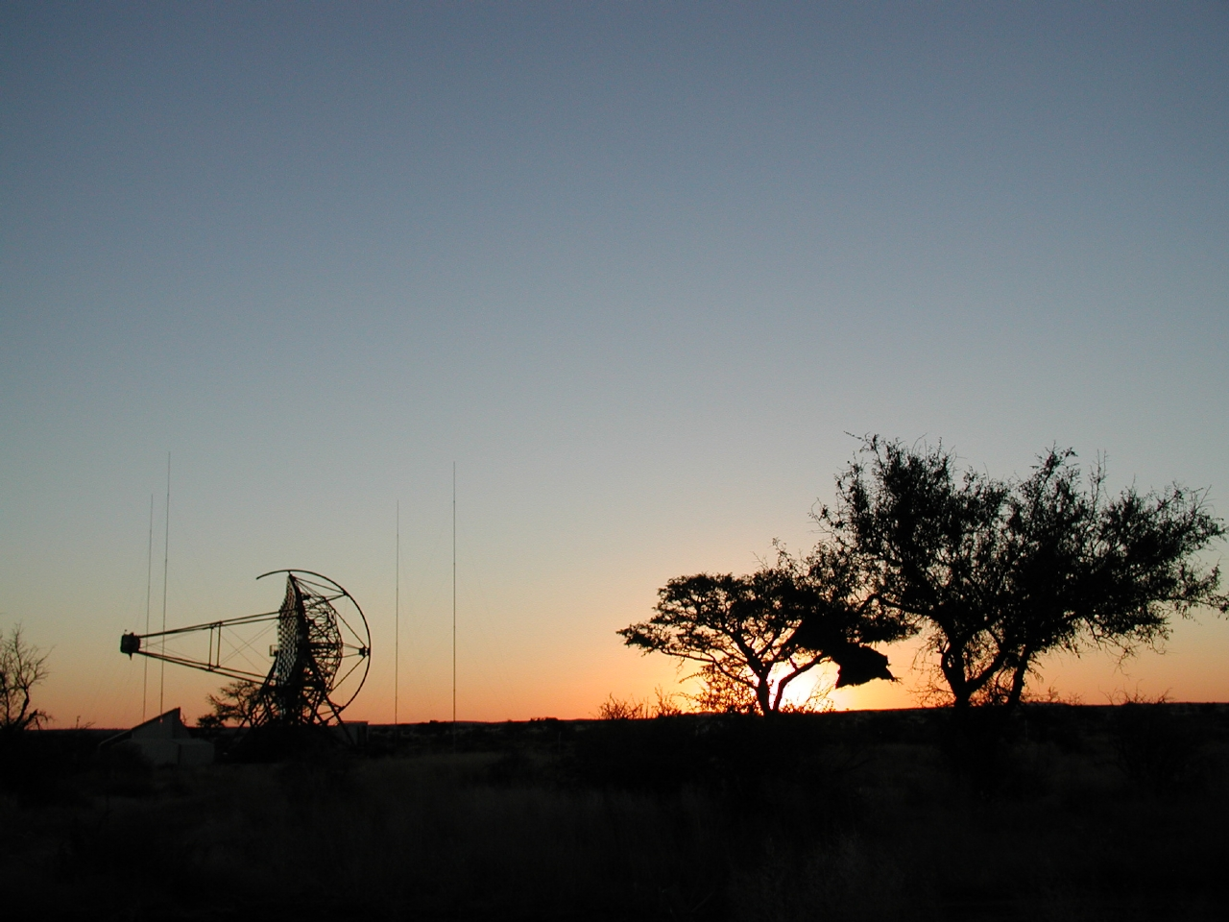
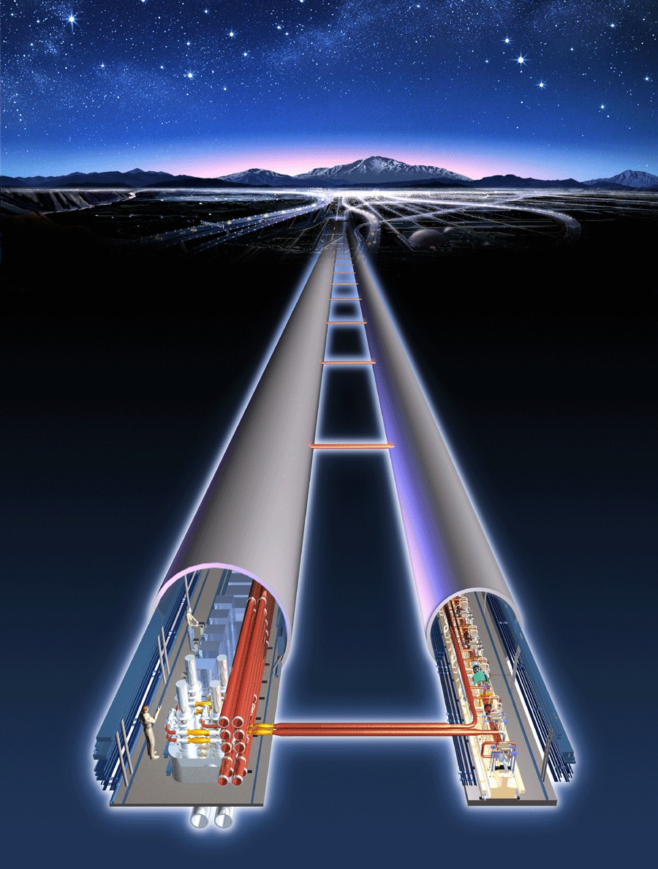
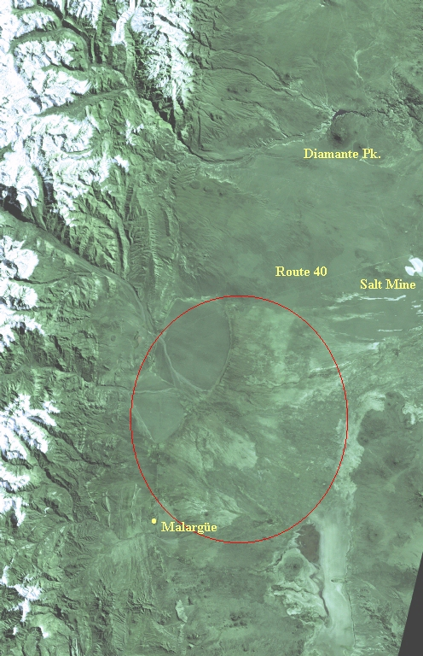
Des expériences partout dans le monde
De tailles différentes, à différentes étapes de leur vie.
BABAR
CERN
(Genève)
Fermilab
(Chicago)
LPNHE
(Paris)
T2K
Stanford
(San Francisco)
J-PARC
(Tokai-Kamioka)
(Sa
Frascati)
Hawaï
ATLAS
LHCb
Khomas
Highlands
(Namibie)
CDF
D0
Groupe cosmologie
Chili
SuperB
Malargüe
(Argentine)
HESS
AUGER
ILC

Slide 5

Un exemple de grosse collaboration
Le détecteur ATLAS du CERN
38 pays
174 laboratoires
3000 auteurs

Slide 6
Pourquoi la recherche fondamentale ?
Pour faire progresser notre connaissance de la nature dans les domaines de l’infiniment grand (Univers) et de l’infiniment petit (particules)
Pour comprendre le monde et pour mieux y vivre
Pour préparer les innovations de demain
Pour former et transmettre

Slide 7
La recherche au LPNHE, c’est:
  50 chercheurs et enseignant-chercheurs permanents + ~30 chercheurs temporaires répartis dans une douzaine d’équipes de recherche
  50 Ingénieurs, Techniciens et Administratifs répartis sur 5 services assurant un soutien:
    Electronique et instrumentation
    Mécanique
    Informatique
  ou un support à la recherche:
    Administration et communication
    Services généraux
  Des stagiaires, des chercheurs invités, visiteurs …

Slide 8


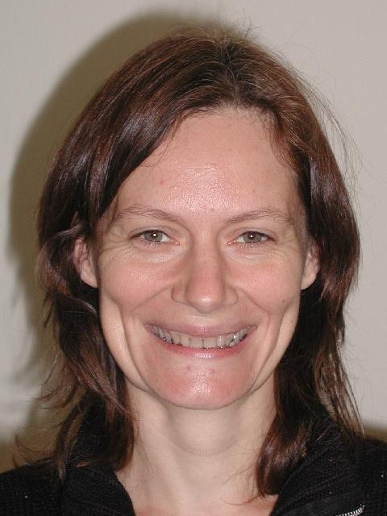
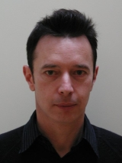
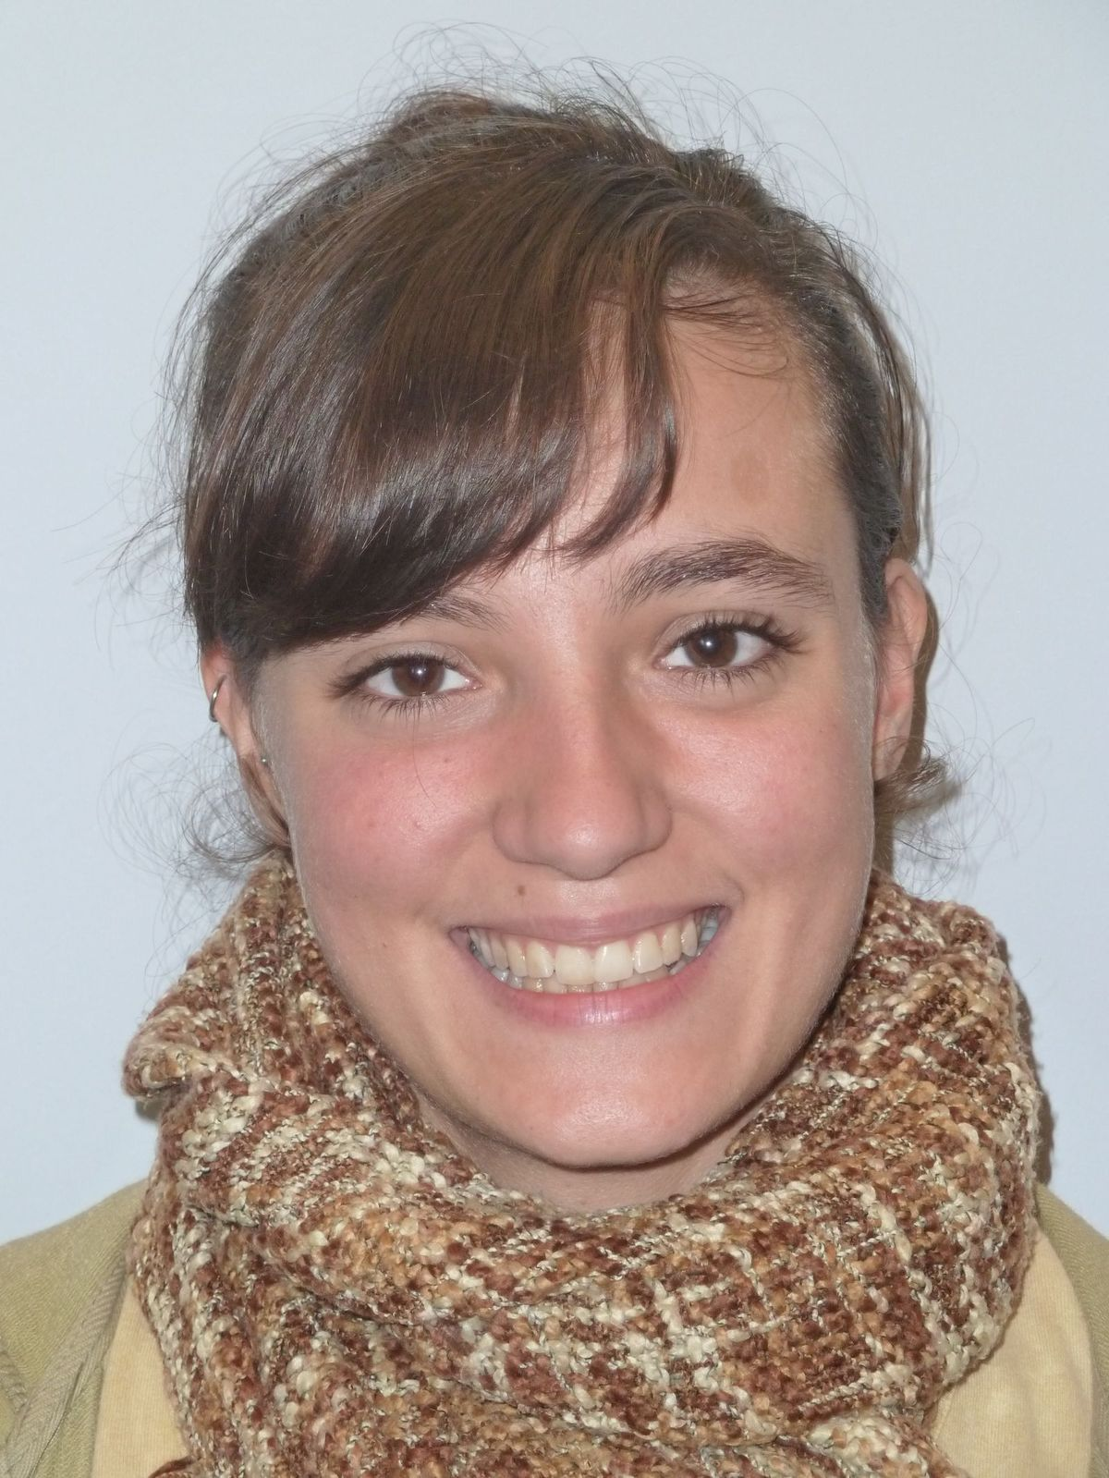
Qui sont les chercheurs ?
Oublions les clichés !
Ce sont des femmes et des hommes,
des jeunes et des moins jeunes
Il y a des chercheurs permanents (~CDI)
Ils sont employés par le CNRS ou les Universités
(dans ce cas ils y enseignent et font de la recherche)
Ils sont moteurs pour monter une expérience ou inciter le labo à rejoindre une collaboration
Et les non-permanents (~CDD)
Choisis par les permanents pour travailler et se former avec eux:
post-docs, doctorants, stagiaires
Et puis les bénévoles ou les émérites

Slide 9
La vie du chercheur au quotidien
Au labo:
Elabore des codes numériques, traite des données, se tient informé des avancées dans son domaine par la lecture quotidienne d’articles
travaille avec les services techniques sur la conception et la construction, le dépouillement des résultats déjà enregistrés (avec des ordinateurs) .
réflexions sur de futures expériences etc….
Dans les collaborations on communique par mail, téléphone et vidéo conférences
En voyage :
Parfois les chercheurs vont sur les lieux d’expériences (en mission)
pour la construction, des tests, surveiller leur détecteur, assister à des . réunions, …
Ils vont aussi assister à des conférences ou travailler avec des collègues d’autres laboratoires etc…

Slide 10
Comment devient-on chercheur au LPNHE ?
Après un bac scientifique, formation par ou pour la recherche
Un cursus de Licence (L1,L2,L3) puis Master (M1) à l’Université
OU
Classes préparatoires et grand école scientifique
PUIS
Un M2 recherche
Un doctorat en trois ans dans un laboratoire de recherche
Concours de recrutement dans l’enseignement supérieur
et la recherche :
  A l’université (postes d’enseignant-chercheurs)
  Au CNRS (postes de chercheurs)
Souvent, poste temporaire (CDD comme postdoc ou ATER) pendant quelques
années après le doctorat

Slide 11
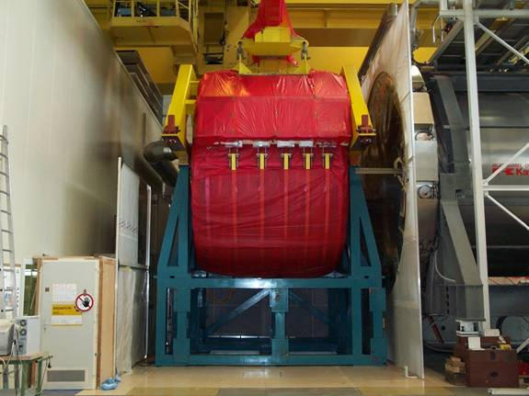
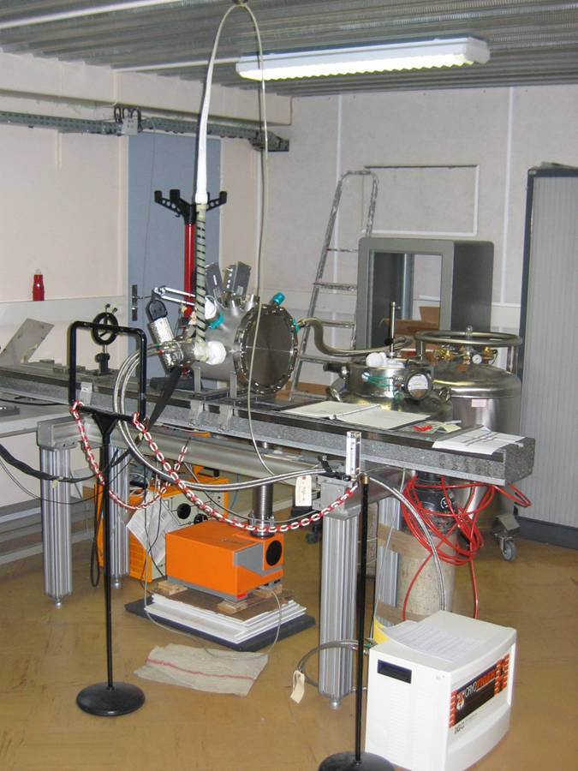
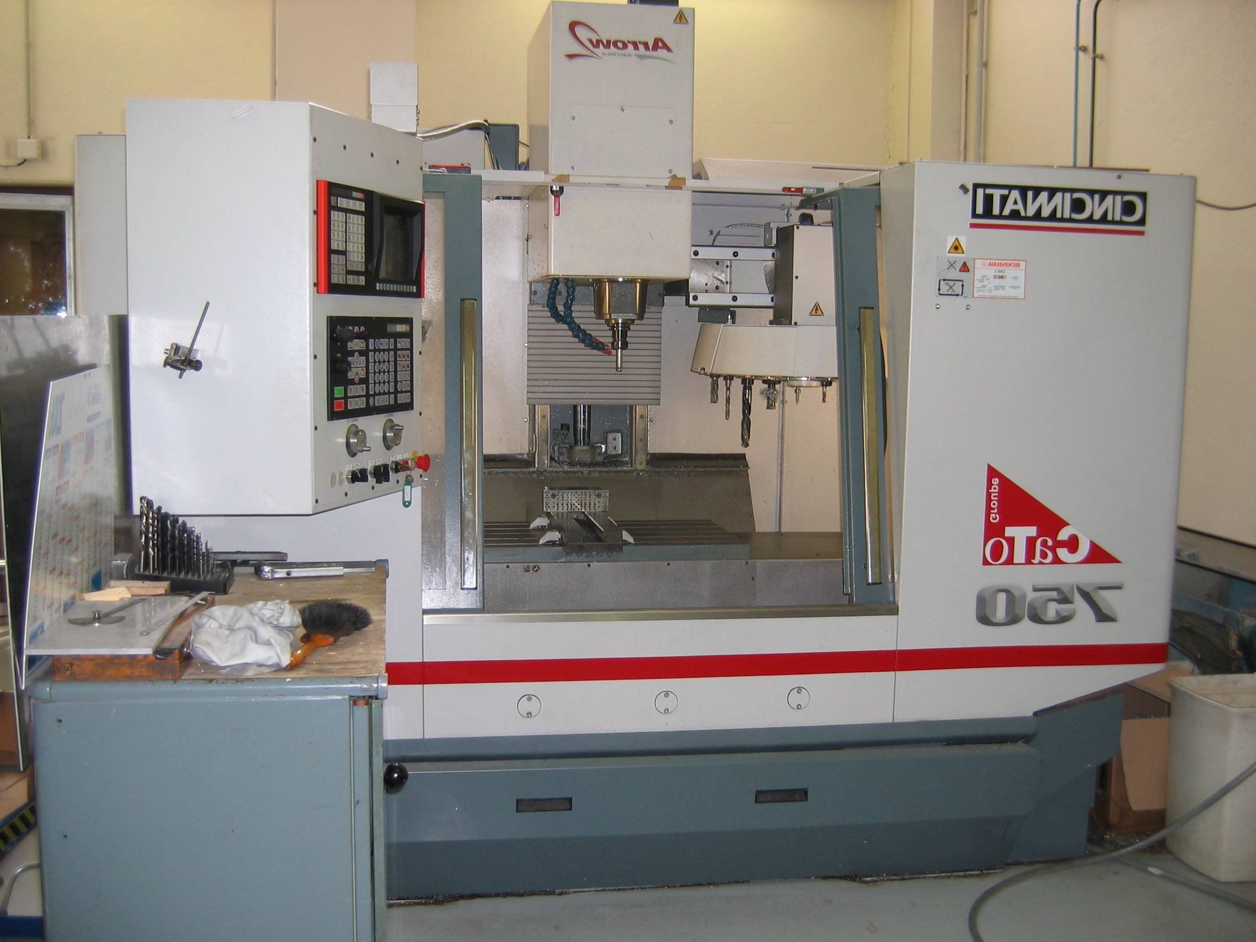
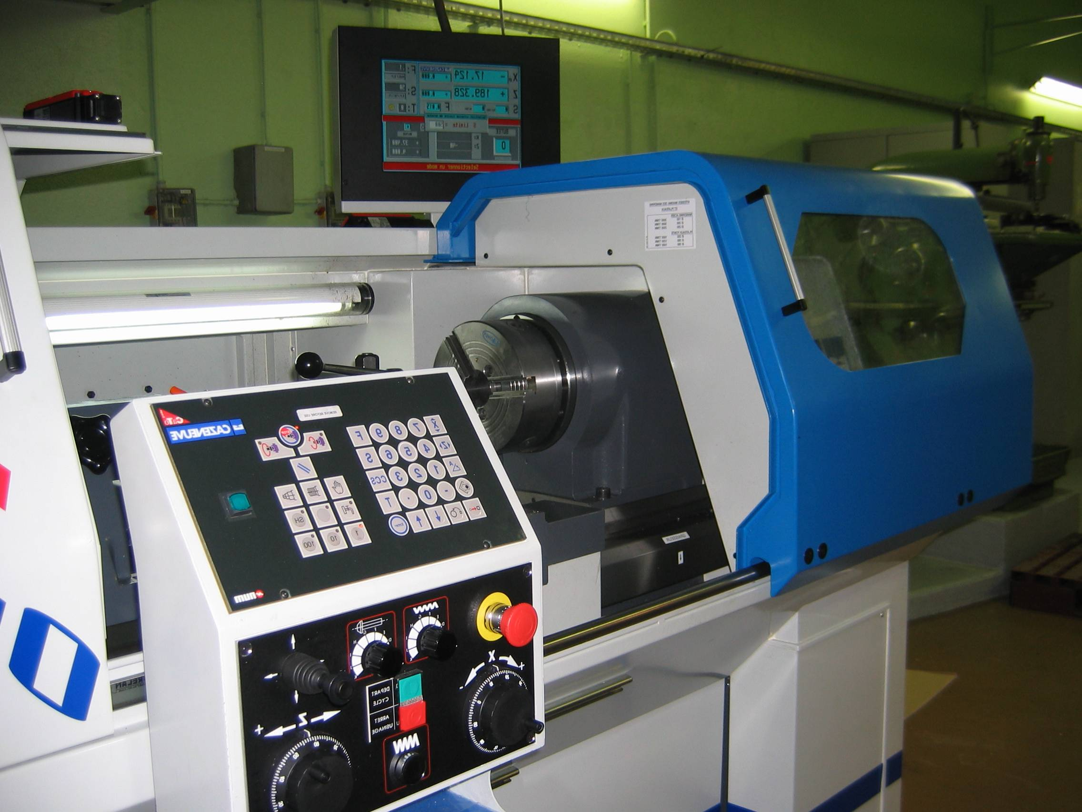
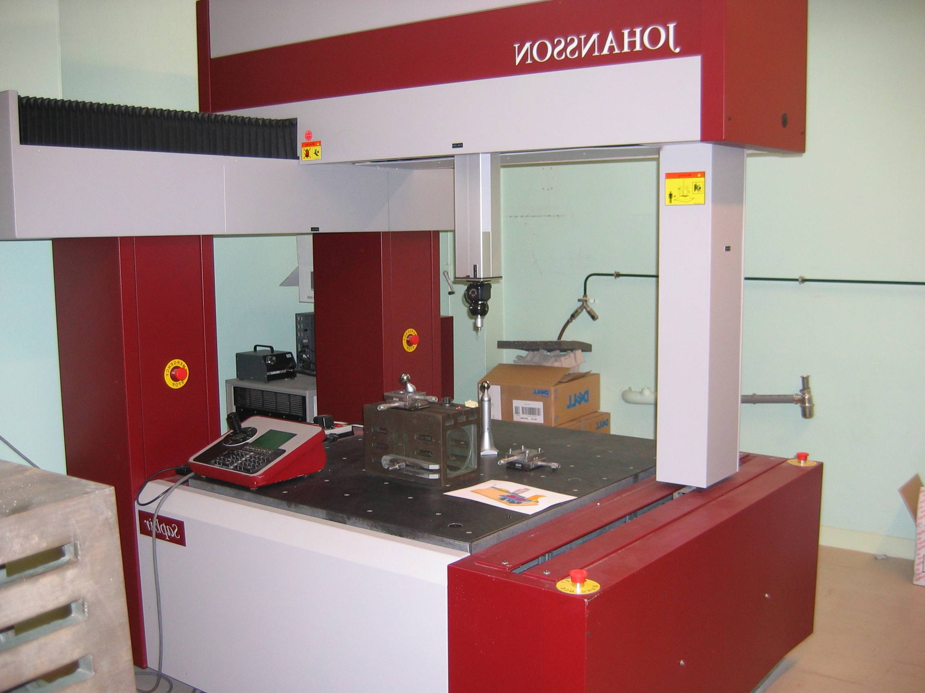
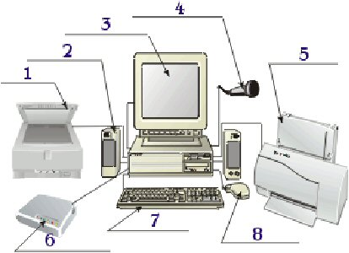
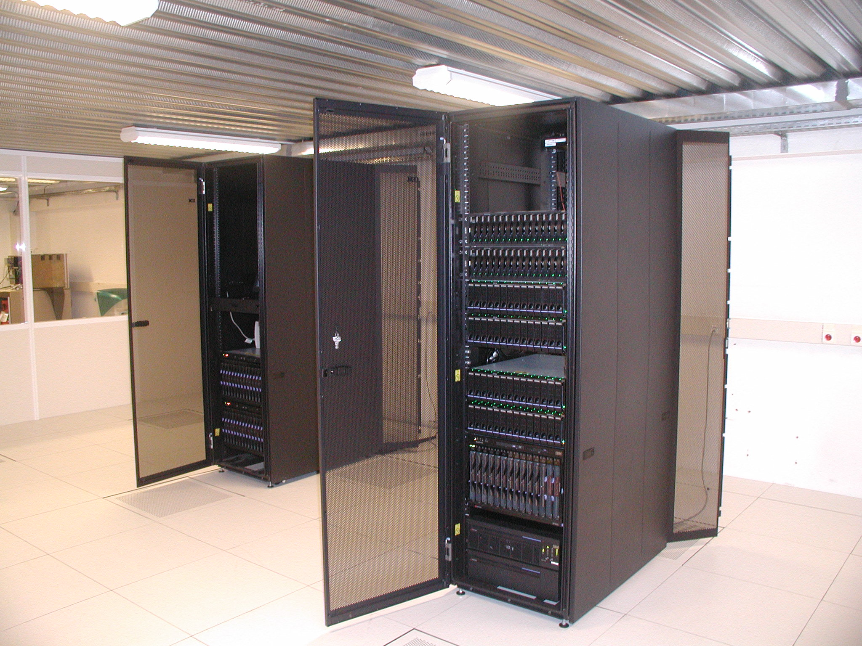

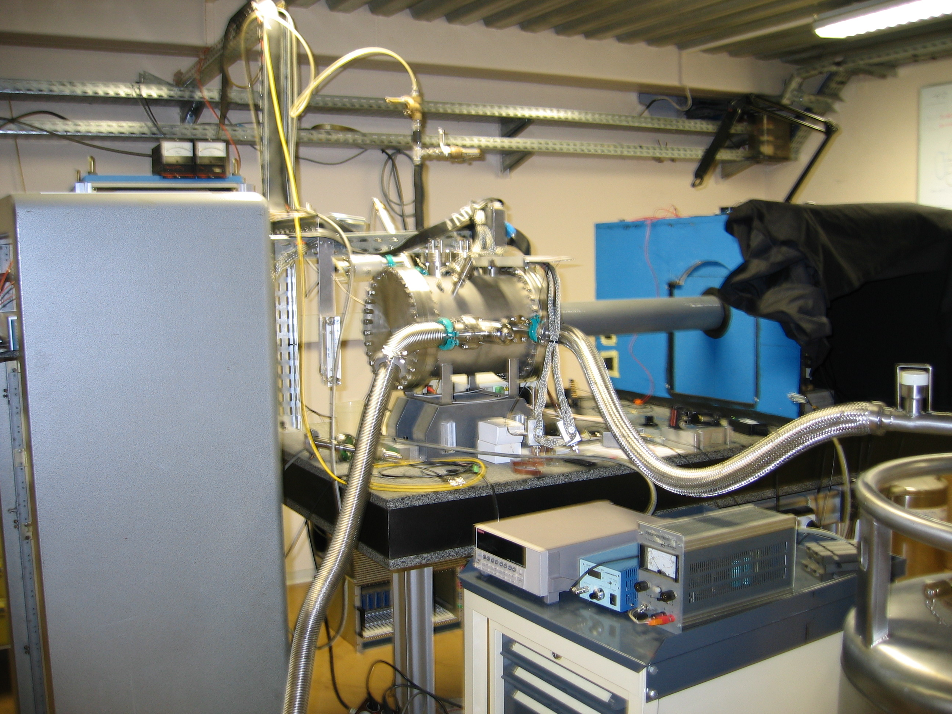
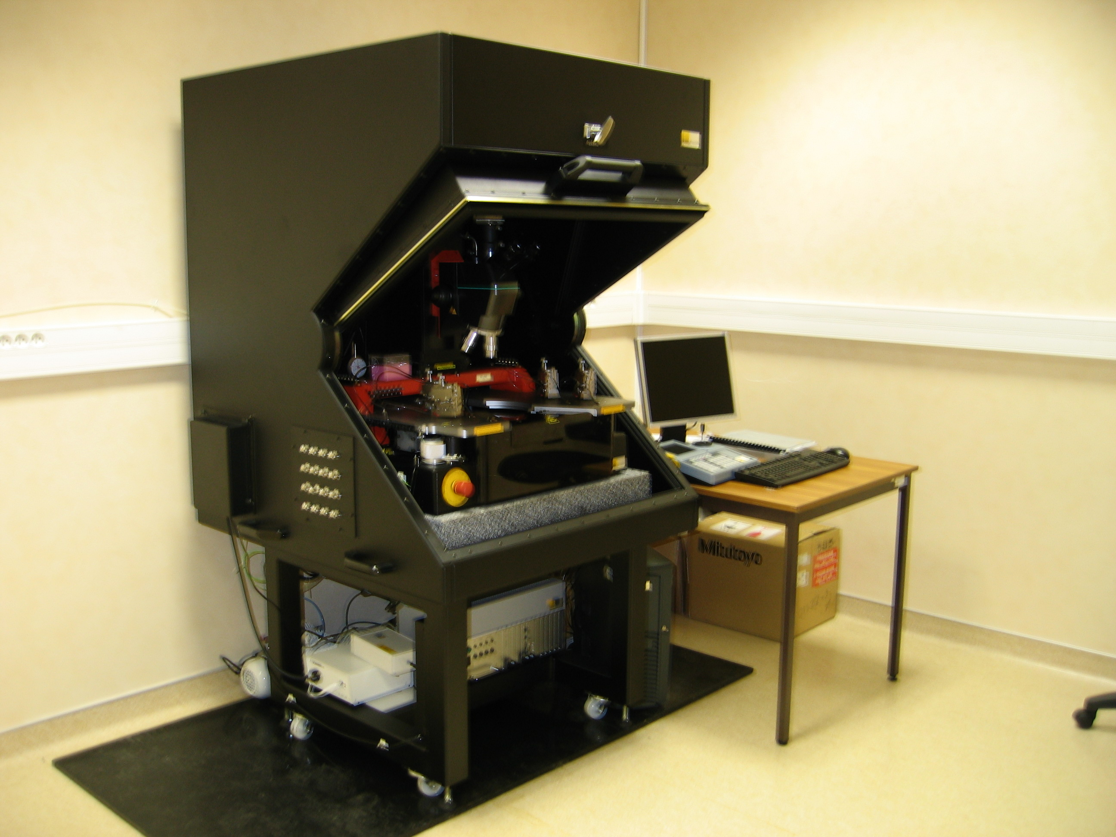
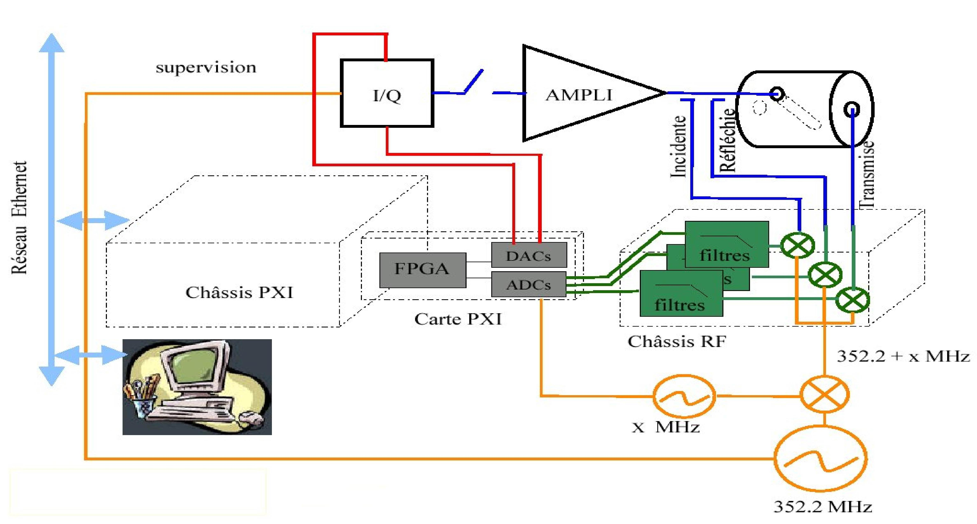
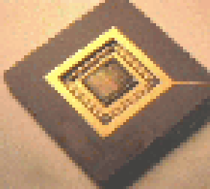
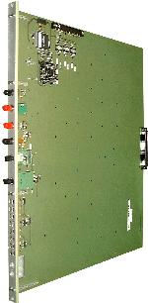
La Recherche et Développement et la construction des expériences
3 services au laboratoire avec des ingénieurs et des techniciens qui travaillent avec les chercheurs
Mécanique
bureau d'étude fabrication de prototype métrologie
Informatique
Local expériences grille de calcul
Intégration Atlas
Banc de tests SN
Fraiseuse à commande numérique
Machine de mesure tridimensionnelle
Tour à commande numérique
Electronique
micro électronique analogique numérique traitement du signal
Banc de tests
à froid SN
Machine à
pointes
circuits intégrés
sub-microniques

Slide 12
L’organigramme du LPNHE

Slide 13
La Recherche et Développement et la construction des expériences
3 services au laboratoire avec des ingénieurs et des techniciens qui travaillent avec les chercheurs
Mécanique
bureau d'étude fabrication de prototype métrologie
Informatique
local expériences grille de calcul
Intégration Atlas
Banc de tests SN
Fraiseuse à commande numérique
Machine de mesure tridimensionnelle
Tour à commande numérique
Electronique
micro électronique analogique numérique traitement du signal
Banc de tests
à froid SN
Machine à
pointes
circuits intégrés
sub-microniques

Slide 14
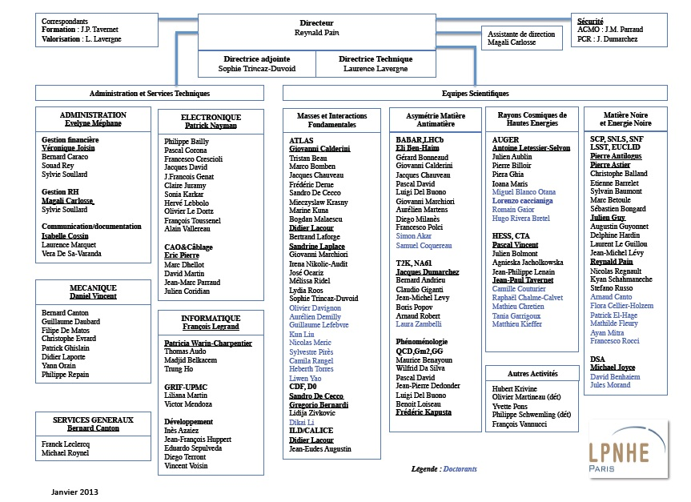
L’organigramme

